Slide 1
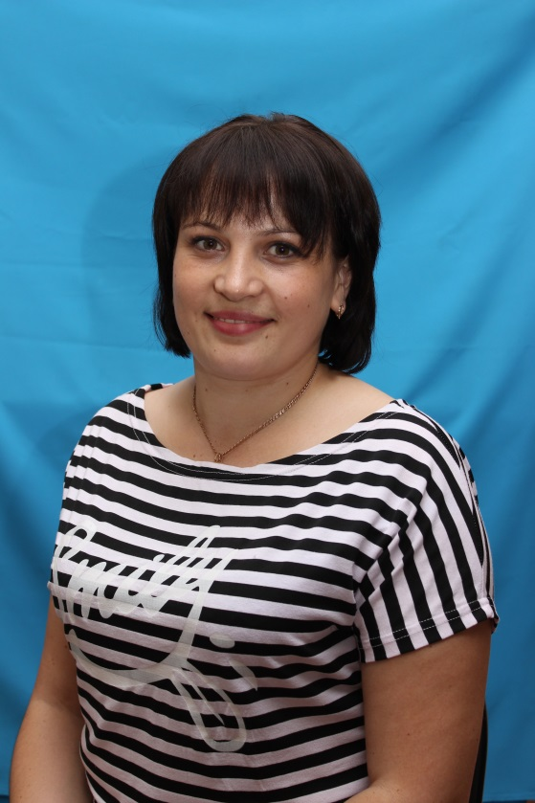
Министерство образования РМ
ПОРТФОЛИО
Хальзовой Дианы Сергеевны,
воспитателя
муниципального дошкольного образовательного учреждения
«Детский сад №64 комбинированного вида» г. о. Саранск
Дата рождения: 17.04.1990 г.
Профессиональное образование: высшее профессиональное, в 2012 году окончила МГПИ им. М.Е.Евсевьева по специальности «Педагогика и психология, олигофренопедагогика»
Переподготовка в ГБУ ДПО РМ «Центр непрерывного повышения профессионального мастерства педагогических работников-«Педагог 13.ру»», 2020 г. по программе «Педагогика и методика дошкольного образования»
Стаж педагогической работы (по специальности) – 9 лет
Общий трудовой стаж – 9 лет
Наличие квалификационной категории- высшая
Дата последней аттестации – 20.02.2017 г.

Slide 2
Представление инновационного педагогического опыта на сайте
https://ds64sar.schoolrm.ru/sveden/employees/11186/249099/

Slide 3
1.
Участие в инновационной (экспериментальной деятельности)

Slide 5
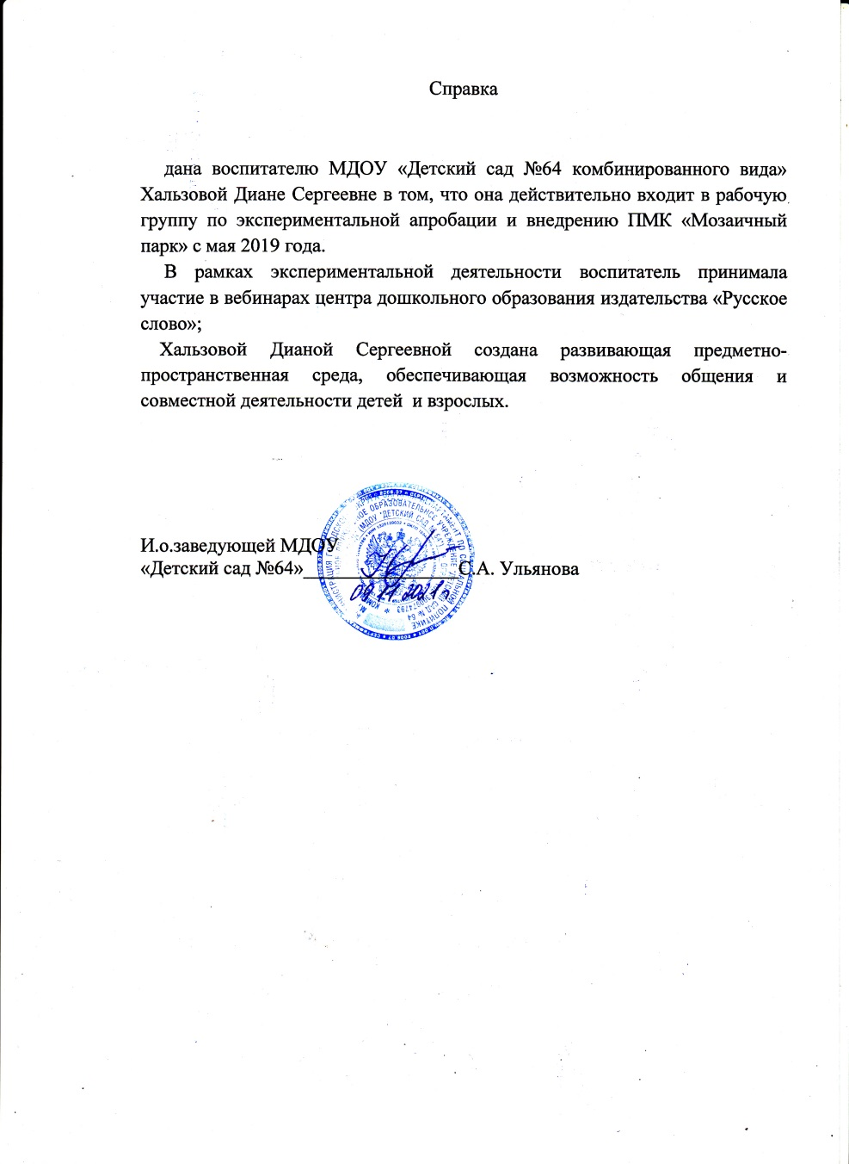

Slide 6
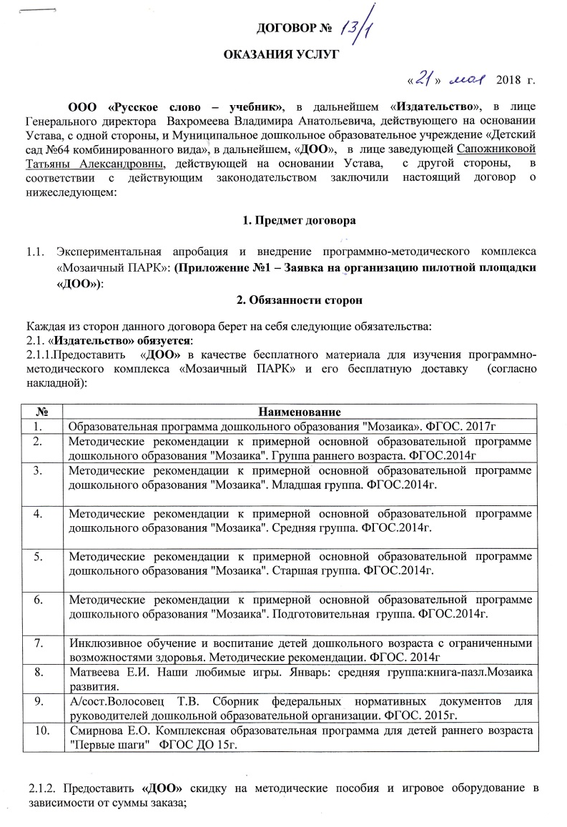
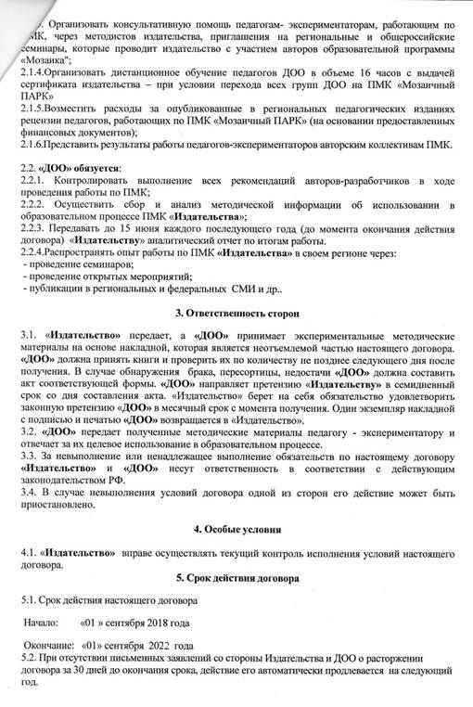
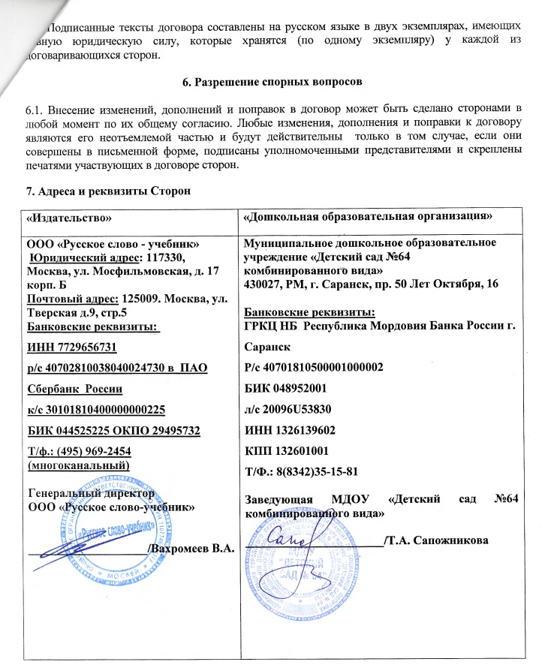

Slide 7
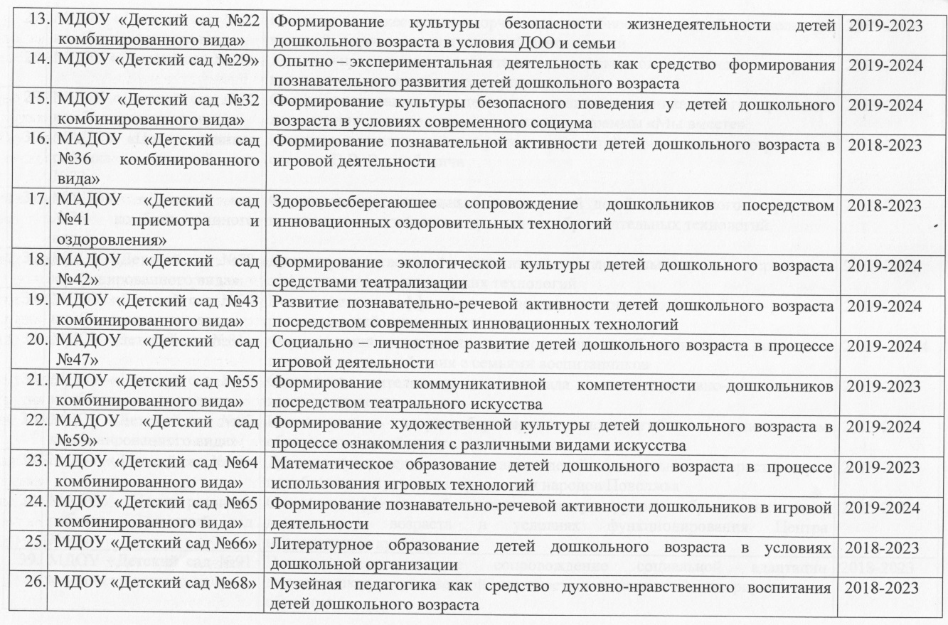

Slide 8
3.
Наличие публикаций

Slide 10
4.
Результаты участия воспитанников в:
- конкурсах;
- выставках;
- турнирах;
- соревнованиях;
- фестивалях

Slide 13
6.
Выступления на заседаниях методических советов, научно-практических конференциях, педагогических чтениях, семинарах, секциях, форумах, радиопередачах (очно)

Slide 15
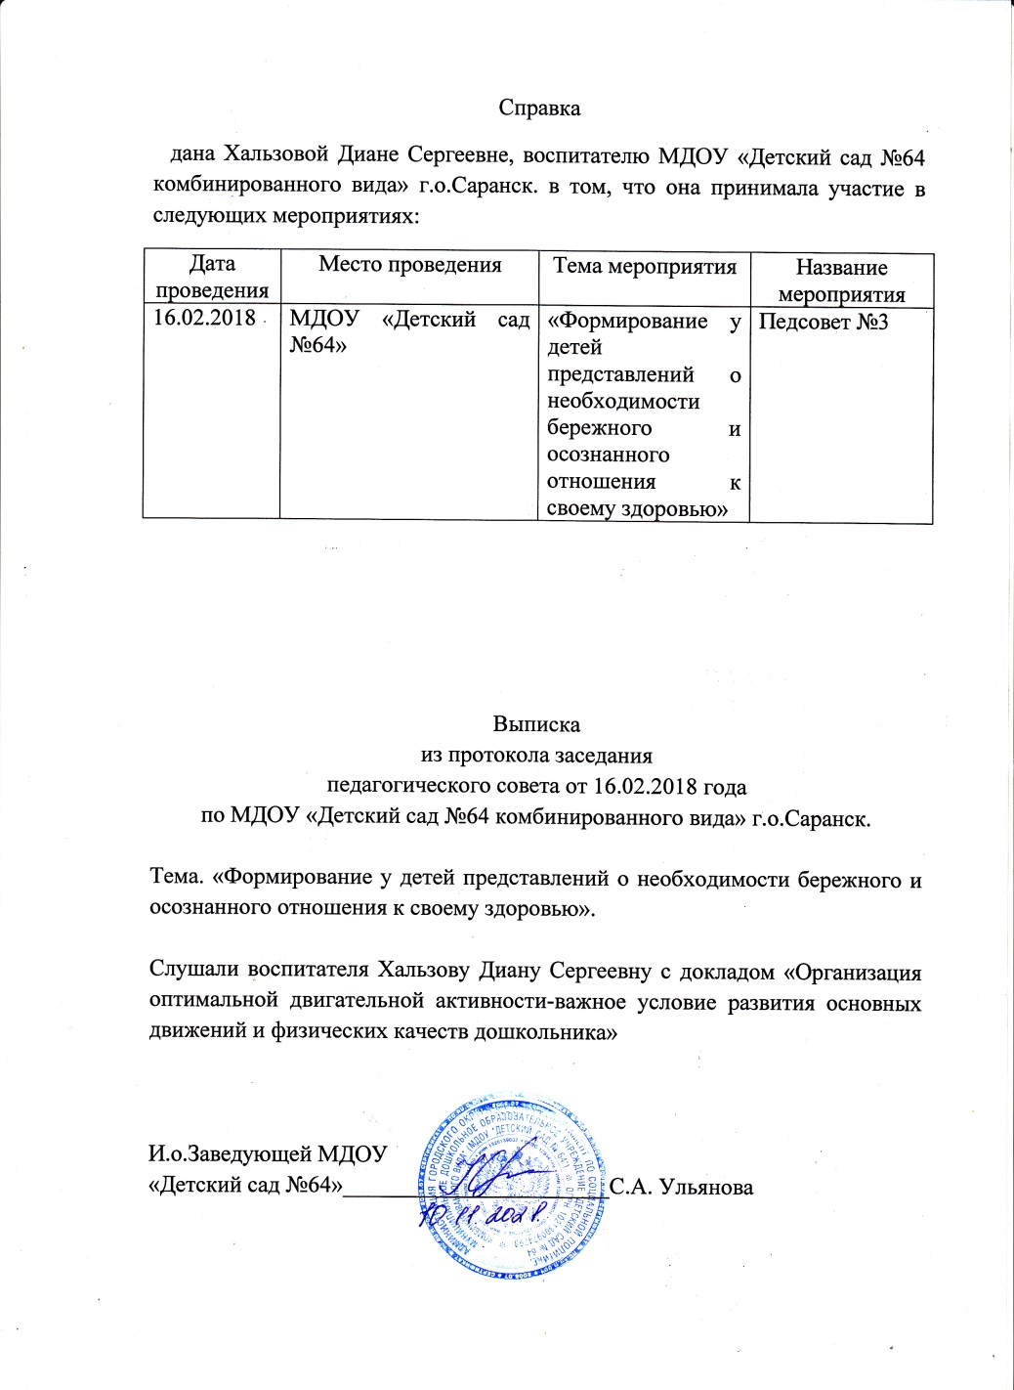

Slide 16
7.
Проведение открытых занятий, мастер-классов, мероприятий

Slide 18
9.
Общественно-педагогическая активность педагога: участие в комиссиях, педагогических сообществах, в жюри конкурсов

Slide 20
10.
Позитивные результаты работы с воспитанниками

Slide 21
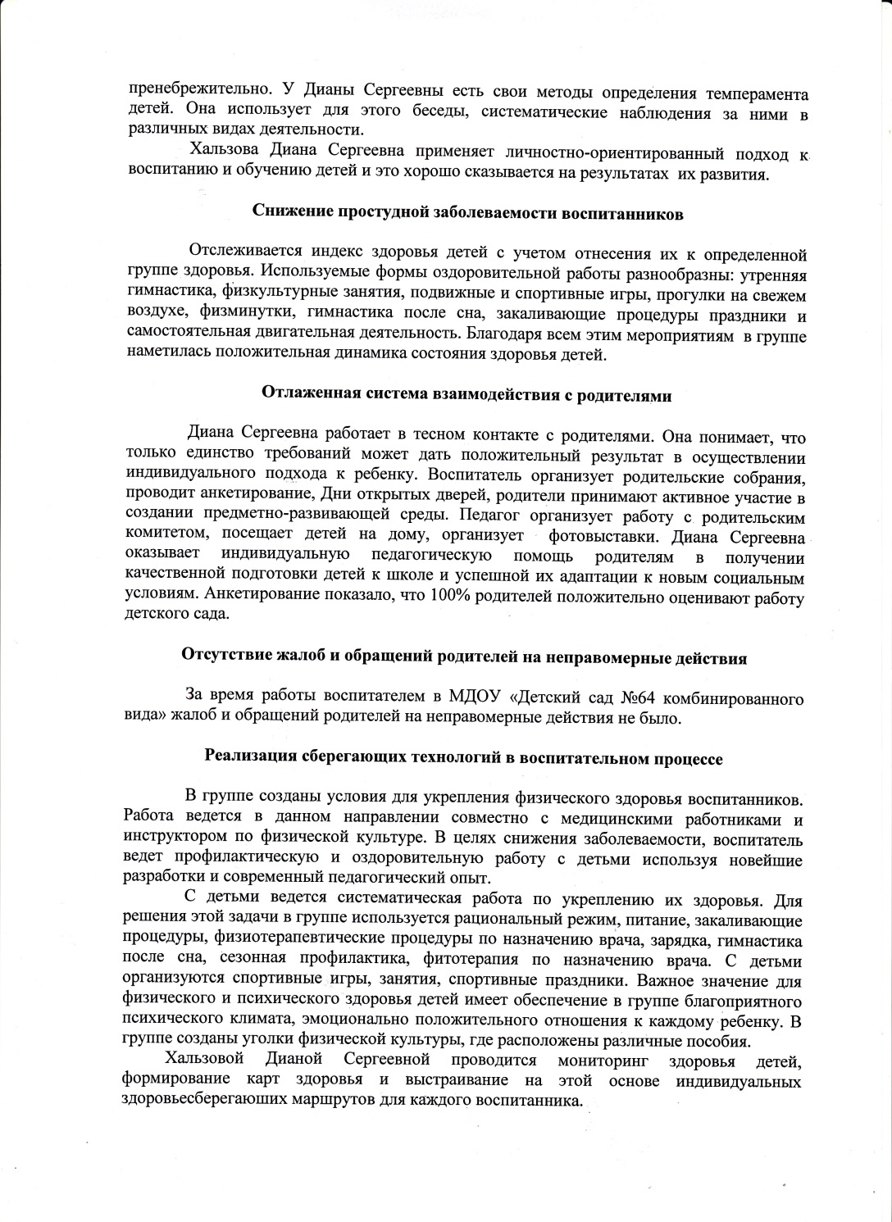

Slide 23
11.
Качество взаимодействия с родителями

Slide 25
12.
Работа с детьми из социально-неблагополучных семей

Slide 27
13.
Участие педагога в профессиональных конкурсах

Slide 29
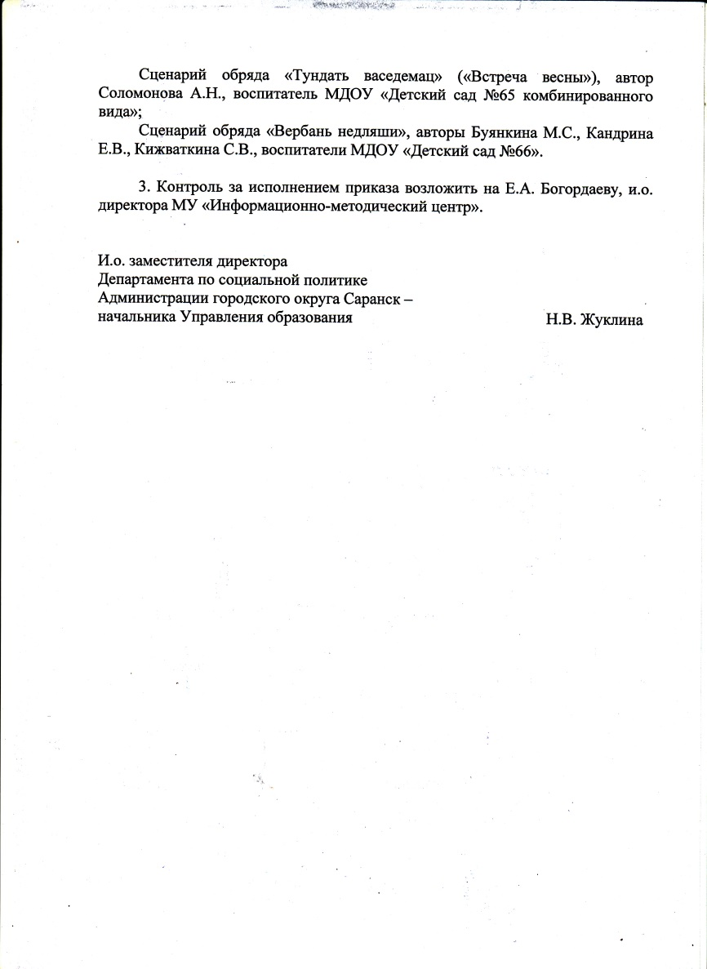

Slide 30
14.
Награды о поощрения

